Slide 1
Электромагнитные волны и их свойства. Шкала электромагнитных волн

Slide 2
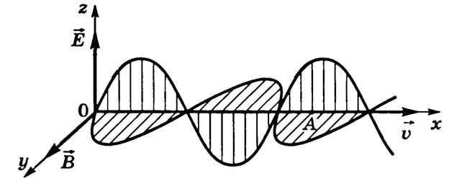
Электромагнитная волна - процесс распространения электромагнитного поля в пространстве. Электромагнитная волна представляет собой процесс последовательного, взаимосвязанного изменения векторов напряжённости электрического и магнитного полей, направленных перпендикулярно лучу распространения волны, при котором изменение электрического поля вызывает изменения магнитного поля, которые, в свою очередь, вызывают изменения электрического поля.

Slide 3
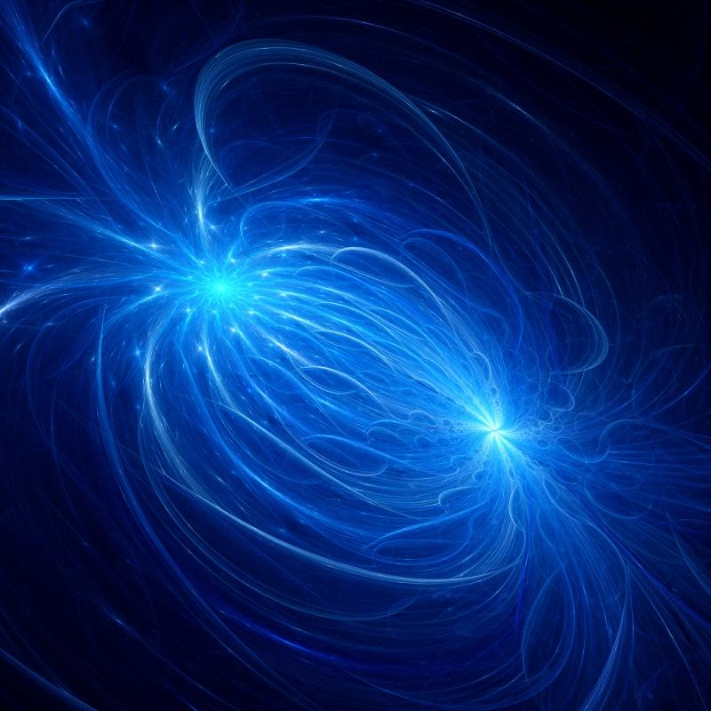
Электромагнитное поле - это совокупность электрического и магнитного полей, поэтому в каждой точке своего пространства оно описывается двумя основными величинами: напряжённостью электрического поля Е и индукцией магнитного поля В.

Slide 4
Так как электромагнитное поле представляет собой процесс превращения электрического поля в магнитное, а затем магнитного в электрическое, то его состояние постоянно меняется. Распространяясь в пространстве и времени, оно образует электромагнитные волны. В зависимости от частоты и длины эти волны разделяют на радиоволны, терагерцовое излучение, инфракрасное излучение, видимый свет, ультрафиолетовое излучение, рентгеновское и гамма-излучение.

Slide 5
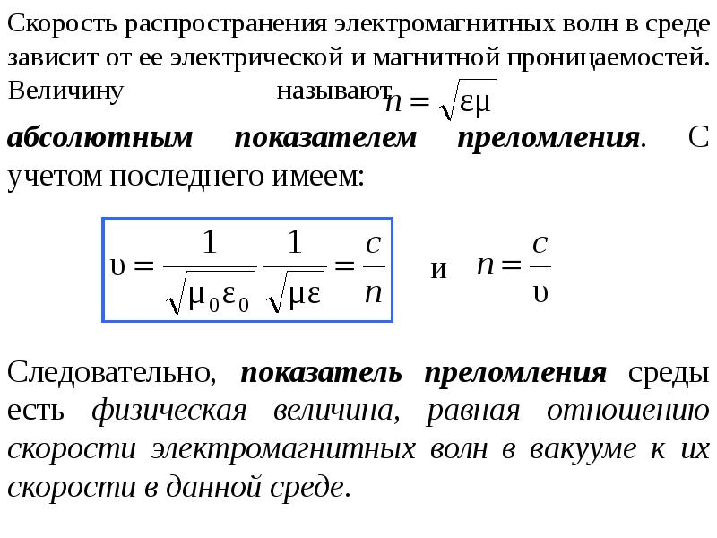

Slide 6
Шкала электромагнитных волн представляет собой непрерывную последовательность частот и длин электромагнитных излучений, которые являются распространяющимся в пространстве переменным магнитным полем. Теория электромагнитных явлений Джеймса Максвелла позволила установить, что в природе существуют электромагнитные волны разных длин.

Slide 7
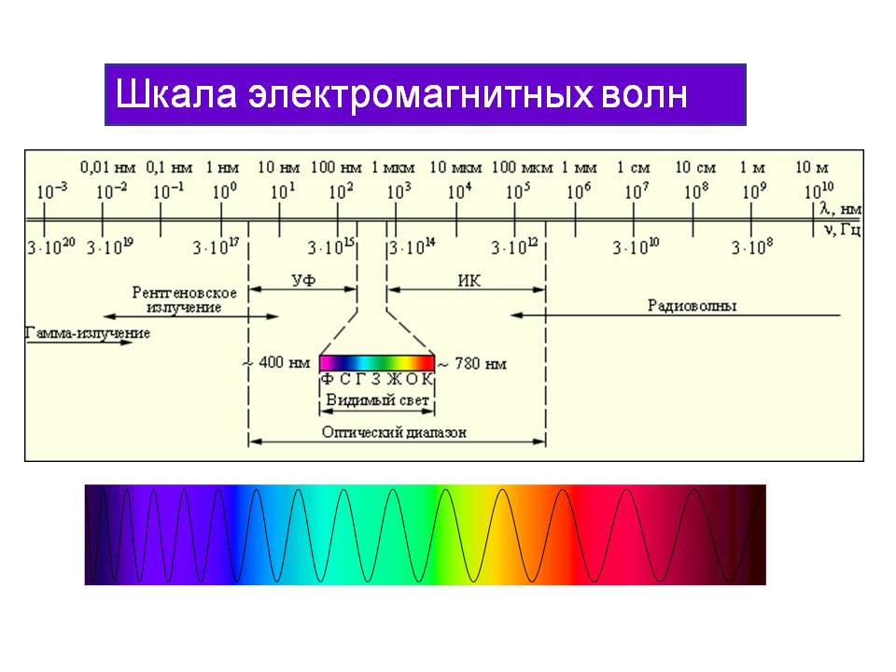

Slide 8
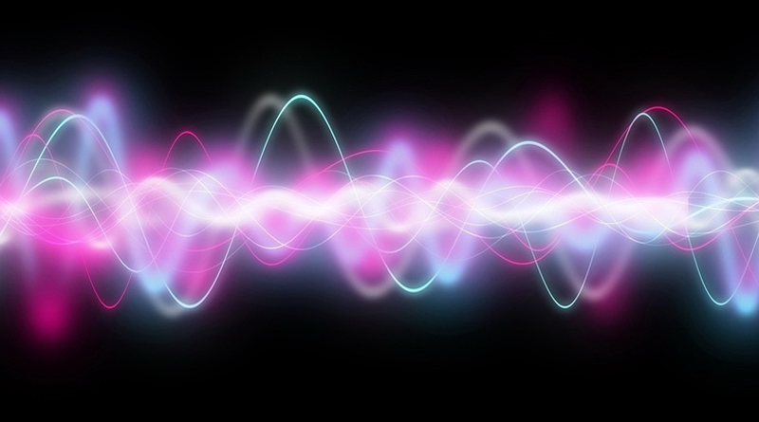
Радиоволны – это электромагнитные колебания, распространяющиеся в пространстве со скоростью света ( км/сек). Радиоволны переносят через пространство энергию, излучаемую генератором электромагнитных колебаний. А рождаются они при изменении электрического поля, например, когда через проводник проходит переменный электрический ток или когда через пространство проскакивают искры, т.е. ряд быстро следующих друг за другом импульсов тока.

Slide 9
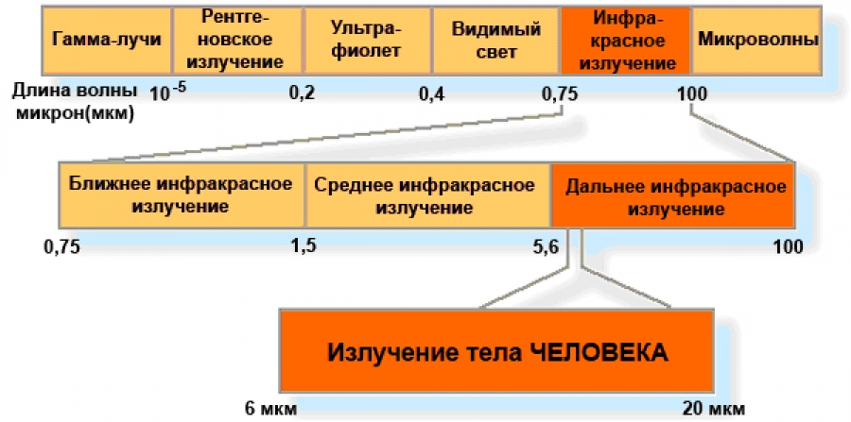
Инфракрасное излучение – это часть спектра излучения Солнца, которая непосредственно примыкает к красной части видимой области спектра и которая обладает способностью нагревать большинство предметов.

Slide 10
Инфракрасное излучение активно используется в медицине, причем его полезные свойства были замечены задолго до появления современных исследований. Еще в античности жар углей, нагретой соли, металла и других материалов использовали для лечения ран, ушибов, обморожений, туберкулеза и многих других болезней.

Slide 11
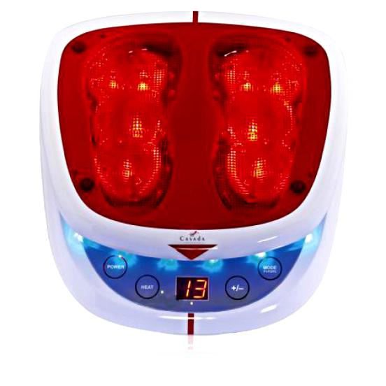

Инфракрасные массажеры

Slide 12
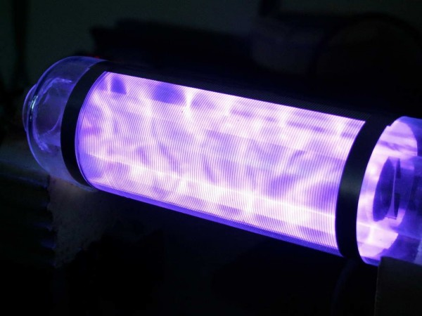
Что же такое ультрафиолет? Ультрафиолетовое излучение - это невидимое глазом электромагнитное излучение, занимающее спектральную область между видимым и рентгеновским излучениями в пределах длин волн нанометров.

Slide 13
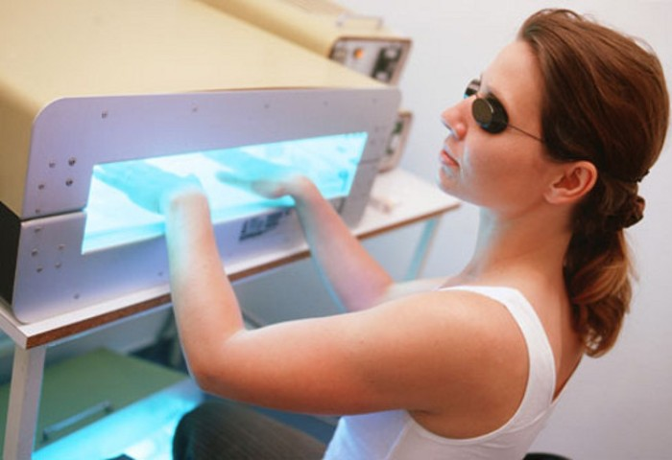
Ультрафиолетовое облучение

Slide 14
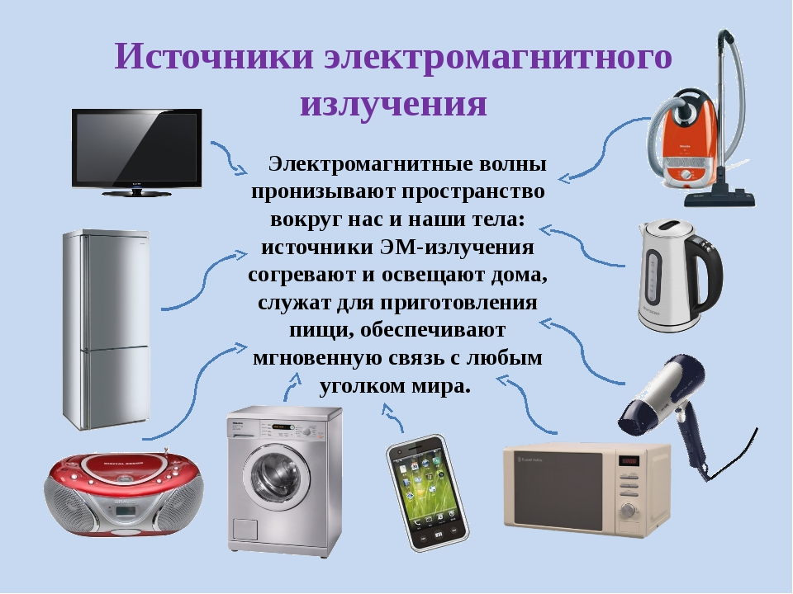

Slide 15
Спасибо за просмотр!

